Slide 1






Funcionário
Estoque
Fornecedor
Categoria
Qtde
Cliente
Código
Item
Entrada
Saída
Preço
Produto
MeuDeus
IdProduto
Movimentação
Usuário
Faz sentido ao negócio?
Tem mais de uma característica?
Tem mais de uma instância?

Slide 2
Fornecedor
Funcionário
Solicita
Movimentação
Realiza
Usuário
Tem
Produto
Tem
Categoria

Slide 3
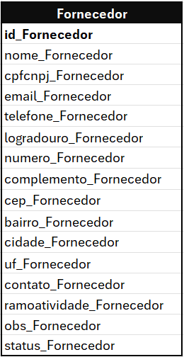
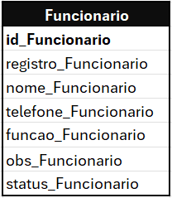
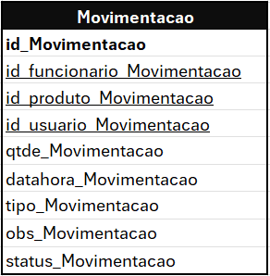
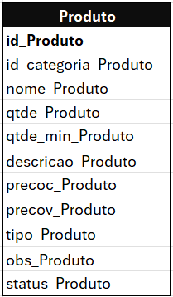
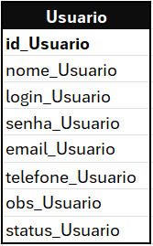
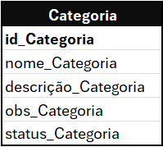

Slide 4
